Slide 1
互评审工作
刘超
2016.12.07

Slide 2
问题
设计的评审检查项？
设计评审的重点
与需求的对应（追踪）
完整、清晰、一致
设计方案
合理、可行、最佳？
工作缺漏
设计评审
提交的文档缺漏
修改说明
2 | 准确性 | 需求描述是否准确 | 需求的定义和描述是否准确

Slide 3
被评审方对问题的处理意见
评审方对问题的处理建议
模板内容补充说明
序号 | 问题位置 | 问题描述 | 报告人 | 处理意见
1 | 2 | 引用文档不规范 | 朱瑞江 | 建议参考文档编写规范中的引用文档表格
Notes:
27组

Slide 4
检查项讨论
6 | 可修改性 | 文档后期可修改性 | 需求是否存在冗余 去掉一个需求是否会对其他需求产生副作用

Slide 5
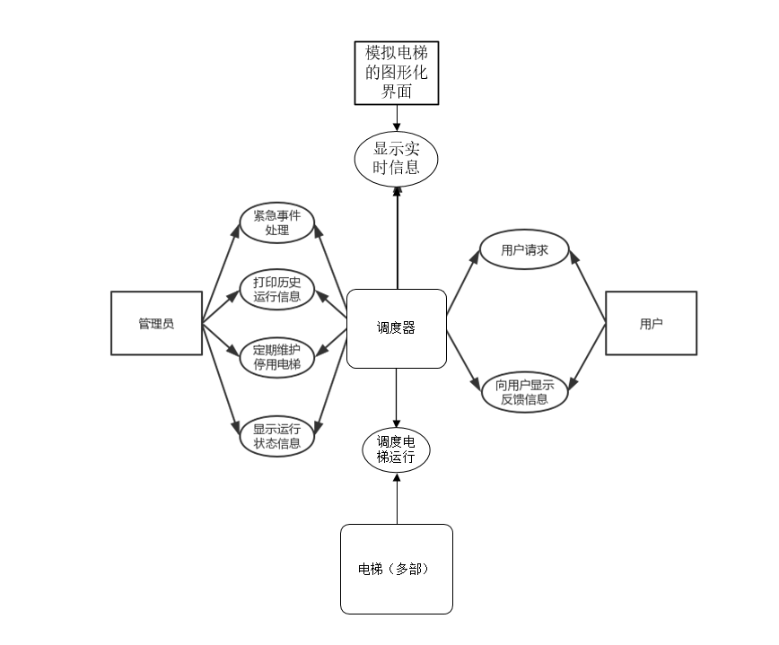
例：电梯的软件（系统）设计说明
需求概述
用例图？
是新增需求吗？
3.2 用例图中的参与者（新增）
调度器：相应用户需求，接受管理员的请求，能够调度多部电梯。同时将这些信息转化成图形语言在图形化界面进行显示。
模拟电梯的图形化界面：将调度器内的参数转化成易于理解的图形信息。动态的显示实时的调度情况。
Notes:
27组

Slide 6
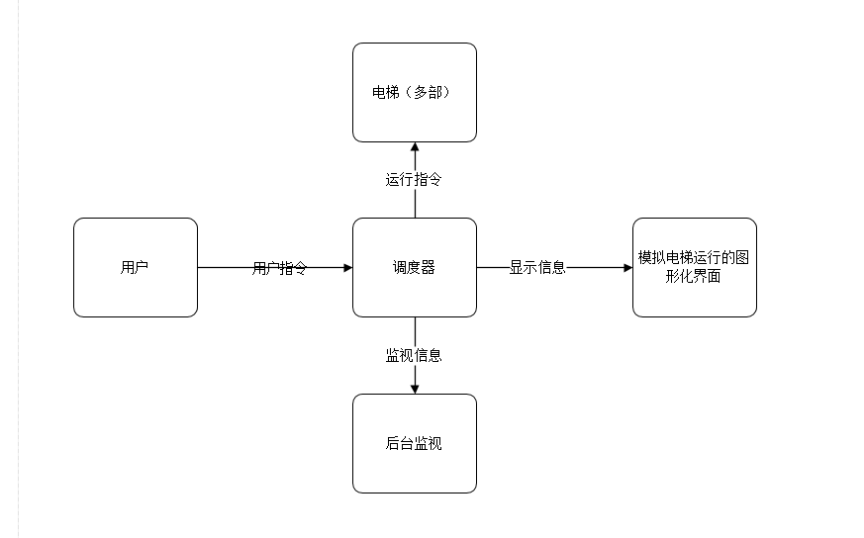
软件体系结构（领域/业务逻辑层）
静态结构：构成成分及其通信关系？类图（属性和操作）
动态行为：任务处理/算法（活动图、状态图、顺序图）
软件结构（程序实现层）
模块分解：子系统、构件、类、系统/应用包
结构化：模块调用关系图
面向对象：类图、包图、构件图
系统部署：部署图
软件设计的分析和论证（验证）
Petri网、状态机？
这是什么图？
Notes:
27组

Slide 7
针对非功能性需求的设计
可靠性、安全性：容错、出错处理
安装、部署、更新？
重用？
需求（功能性需求和非功能性需求）的符合性？
设计项与需求项之间的追踪关系？
例：数据结构设计⬅依据？如何检查和确认？
Notes:
27组

Slide 8
？
修改电梯线程状态的接口
public void normalStop()
//将电梯状态置为暂停：
public void normalSuspend()
//将电梯状态置为继续：
public void normalResume()
//结束电梯线程：
public void normalExit()
//得到线程状态
public int getThreadState()
外部接口（什么是？）
无？
内部接口设计
类/模块？
和体系结构及其构成成分的对应？
Notes:
27组

Slide 9
电梯状态修改。点击按钮后修改相应电梯的状态。
for(int i=0;i<10;i++)
{
if(ae.getSource()==switchBt[i])
{
switchBt[i].setEnabled(false);
/**
* 因为开关控件的的btnFunc用1和-1表示，所以要改变和它对应的按钮的状态
* 只需这一行代码
*/
switchBt[i+switchBt[i].getBtnFunc()].setEnabled(true);
if(switchBt[i].getBtnFunc()==1)//如果是启动按钮
{
//这里因为电梯线程作为数组元素被存储，所以其索引应该要比它的ID号少1
elevThr[switchBt[i].getBtnId()-1].normalStart();
}
else
elevThr[switchBt[i].getBtnId()-1].normalStop();
}
}
内部逻辑
与体系结构设计的对应？
与需求的对应？
算法：正确性、效率等
程序代码？
Notes:
27组

Slide 10
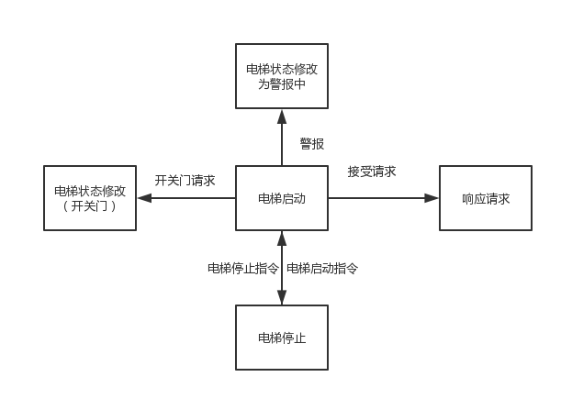
？
功能流程图？
Notes:
27组

Slide 11
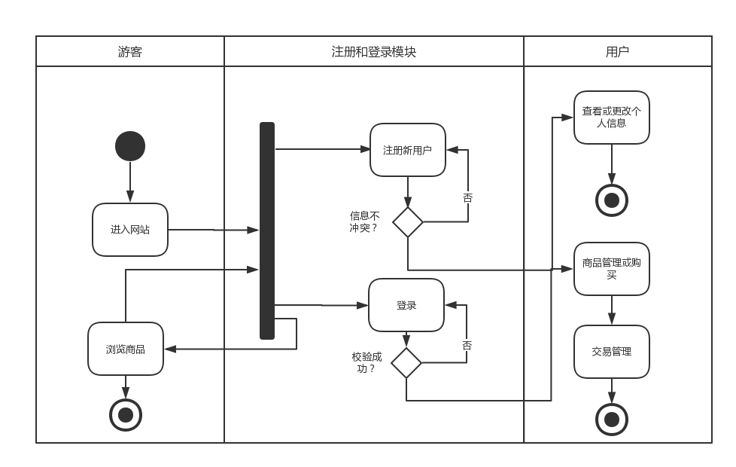
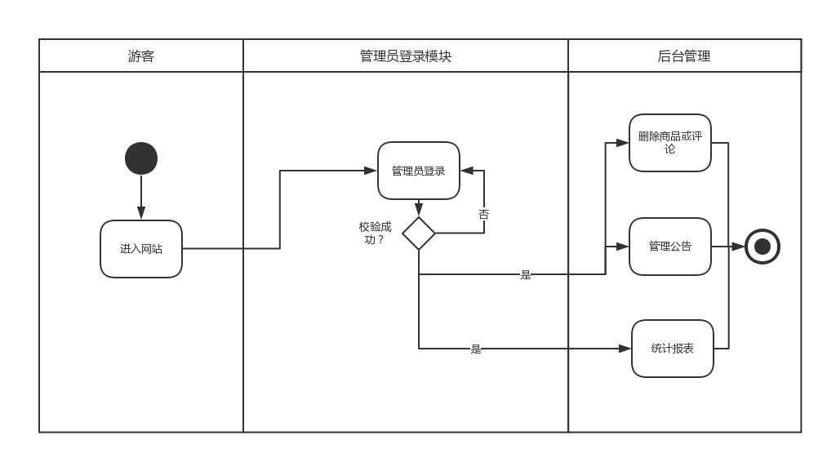
流程图：为什么要“交叉”？
Notes:
22组

Slide 12
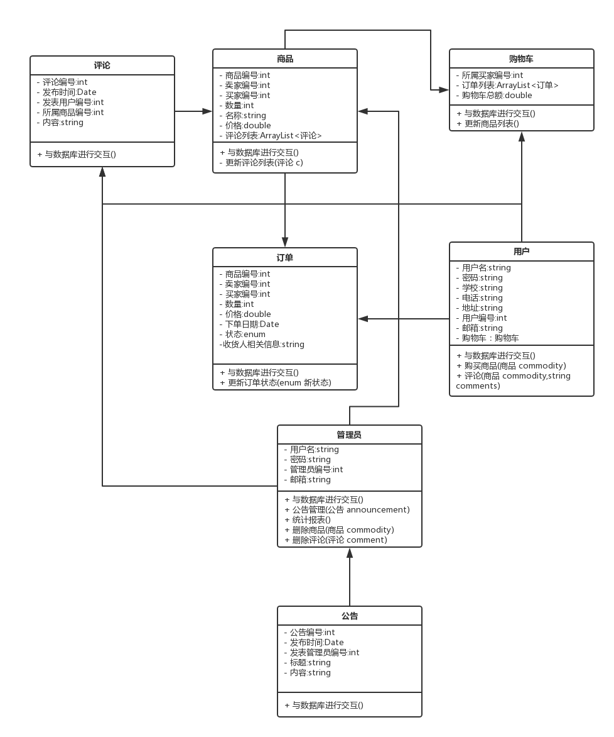
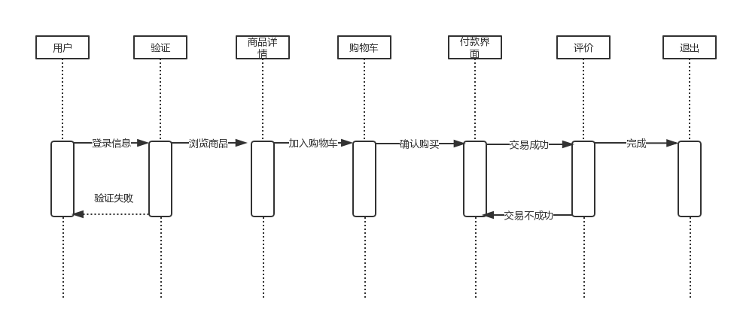
时序图与类图的一致性
？
？
商品类中没有此操作？
为什么验证对象执行该操作？
Notes:
22组

Slide 13
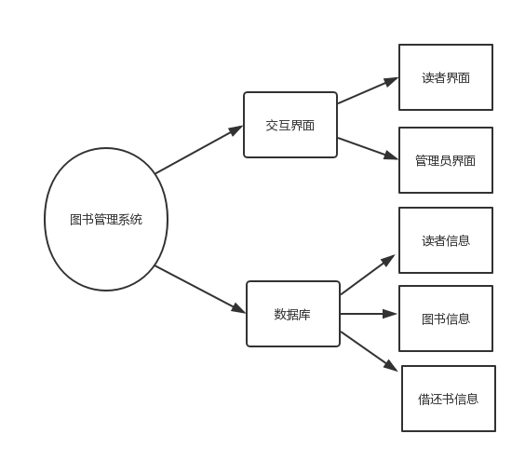
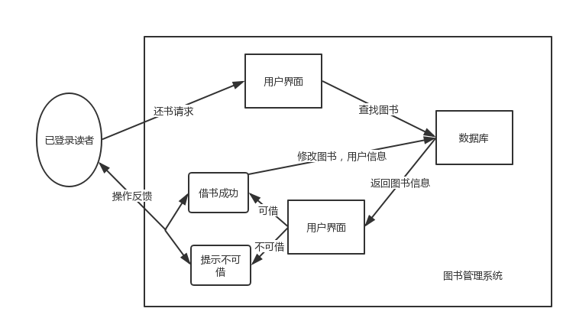
总体结构
用例图？
活动图?
内部接口设计
借书
Notes:
Team7

Slide 14
数据库设计
依据？
数据需求与数据结构（数据库）设计的区别？
字段代号 | 名称 | 类型 | 值域 | 数据项名 | 索引或键 | 备注 | 缩写词
1 | 证号 | int | 0000~9999 |  |  |  | UID
2 | 姓名 | char |  |  |  |  | UN
3 | 已借书数目 | int | 0~9 |  |  |  | 无
4 | 联系方式 | char |  |  |  |  | TEL
5 | 借阅历史
6 | 账号密码 | char |  |  |  |  | UID/PWD

Slide 15
软件测试互评审
互评审重点
需求覆盖：
所有需求项，包括功能性、非功能性、环境等
设计覆盖：
所有系统、子系统、构件、类、数据库表等，及其相互之间的关联关系
状态及其转移关系
各种流程等
测试覆盖对照表（必需）
被测项：需求项、设计项等，及其编号和在文档中的章节号
测试项：各项测试的说明
测试用例：针对每个测试项，设计的具体测试用例（操作步骤、测试数据，以及期望结果）

Slide 16
测试覆盖对照表（示例）
测试用例序号：简单序号，或者，被测项编号.测试项序号.测试用例序号
测试用例序号 | 被测项 | 被测项说明（编号/文档章节） | 测试项 | 测试用例

Slide 17
测试互评审提交时间
软件测试说明（测试大纲）提交日 + 3日
软件测试说明（测试大纲）修改版及其修改说明
测试互评审报告提交日+3日

